Slide 1
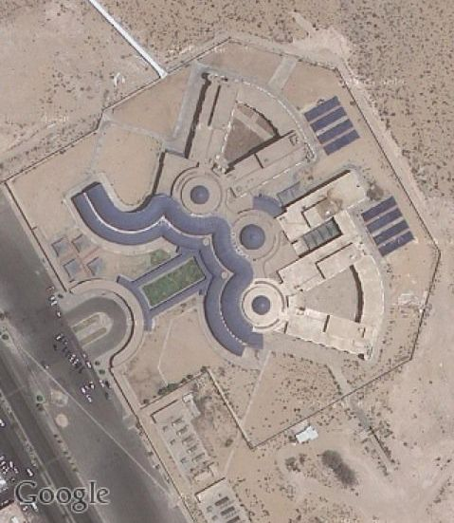
المملكة العربية السعودية
جامعة الدمام
كليّة الآداب
قسم اللغة العربية
الفرقة الرّابعة

Slide 2
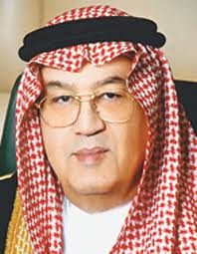
غـــازي
عبد الرحمن
القصيبـــي

Slide 3
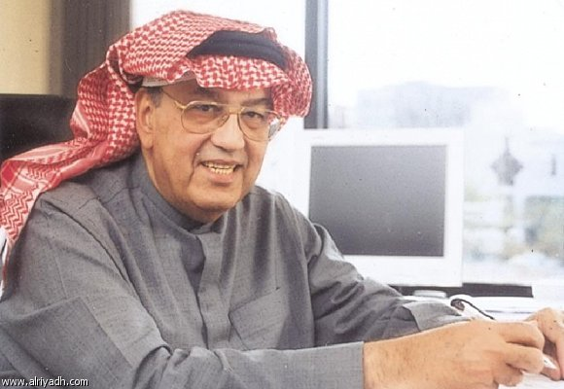
يمثّل غازي القصيبي مرحلة من مراحل التحوّل في شعر الخليج ، فهو قد بدأ رومانسياً بديوانه ( أشعار من جزيرة اللؤلؤ ) ثم تطوّر فنّه , ولكن لم يتخلّ عن رومانسيته نهائياً ، فاستمرّ يراوح بينها وبين الرؤية الواقعيّة .
وهذا التطوّر في حدّ ذاته يصوّر لنا جيل المعاناة في الخليج ، الجيل الذي عاش مرحلة التحوّل الحضاري بكلّ أبعادها ، فاغترب اغتراباً معنوياً حقيقياً ..
فالحدود بين منطقة الخليج مازالت شديدة المرونة ..

Slide 4

مفهوم الغربة والاغتراب :
إنها الغربة التي يحسّها ، فتتكرّر كلمة الاغتراب مرة ومرة ومرّات في القصيدة .
الغربة :
لو جئت عن بعد تطالعني ، تلوّح بالذّراع
ويبدو أن الغربة هنا حسّية معنويّة في وقت واحد ، بمعنى أن الرحلة إلى بلد آخر له تقاليده المختلفة جعلته يشعر بالوحدة والوحشة ، والقصائد غير مؤرّخة .. ولكن أكبر الظن أنها قيلت في الفترة الزمنية التي كان يدرس فيها بالقاهرة ومن هنا كانت الأبيات التالية :
أرضي هنـــاك مع الشواطئ والمزارع والسّهول
في موطن الأصداف والشّمس المضيئة والنخيل
من الواضح أن الأبيات تبرز الرمز الخالد للخليج ، الشاطئ ، وشراعه والنخلة إلى جواره ، وأشعة الشمس تحتضن الصورة كلها في طمأنينة ووداعة وصفاء .
الحب عنده :
والحب عنده وعند الرومانسيين – رمز للأمل- الذي يبحث عنه ولا يراه .

Slide 5

العزم بالعودة .. يتمثّل في الأبيات التالية :
الضوء لاح فديت ضوءك في السواحل يا "منامة"
فـــــــوق الخليج أراك زاهية الملامح كابتسامة
المــــــــــــرفـأ الغافي وهمسته يهنئ بالسّلامة
ونــــــــــداء مئذنة مضوأة ترفرف كالحمامة
إن هذه المرحلة توجز المضمون الرومانسي ففيها الغربة والروحية والحنين الجارف واللوعة تمتزج جميعها .

Slide 6
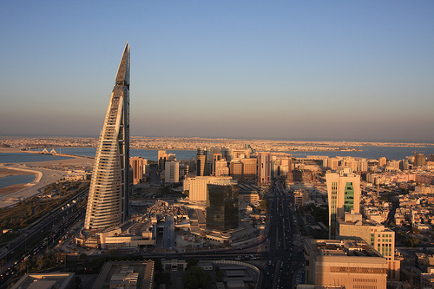
المدينة في شعره :
المدينة تسمو فيها العواطف بدلاً من الحياة المادية . وجنته الدنيوية التي يرسمها خياله : "واحة وارفة الظل" ..
تجربة الاغتراب ببعديها المكاني والزماني مازالت مستمرّة :
أين أمضـي ؟ يسؤالاً لم يــزل ظامئاً يقرع سمع الأبــــــــد
هذه الرحلة ما أغربــــــــها أترى ندري مداها في غـــد؟
يعجز العلم وتعيا الفلسفـــة في جواب نشتهي أن نعرفـه

Slide 7
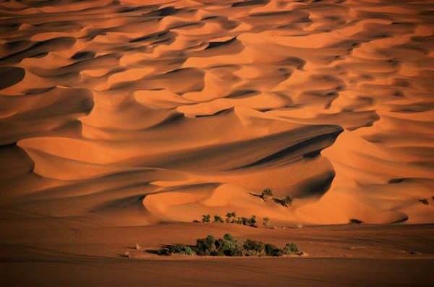
على الرغم من رحلات الشاعر إلى أقصى الأرض والتطور الحضاري الذي شهدته الإنسانية ، إلا أنه في أعماقه مازال يرتبط بالبادية التي يستمدّ صوره منها .
وتتكرّر كلمة الصحراء مرّة ومرّات .. ولا تأتي الواحة في قصيده إلا في خياله ..
وهو شاعر مرتبط بالتراث ..
بلا موعد
رأيتك ضعت مع المشهد
بلا موعد
تلفت أبصرتني في الطريق
وطالعت في خطوي المجهد
ضلال الغريب وخوف الغريق
فأومض ثغرك عن بسمتين
وفي لمحتين
طواني الضباب فلم أهتد
إلى مقصدي
وهذه محاولة تجمع بين حرية الشاعر والتزامه بالتناسق في التوزيع الموسيقي ..

Slide 8
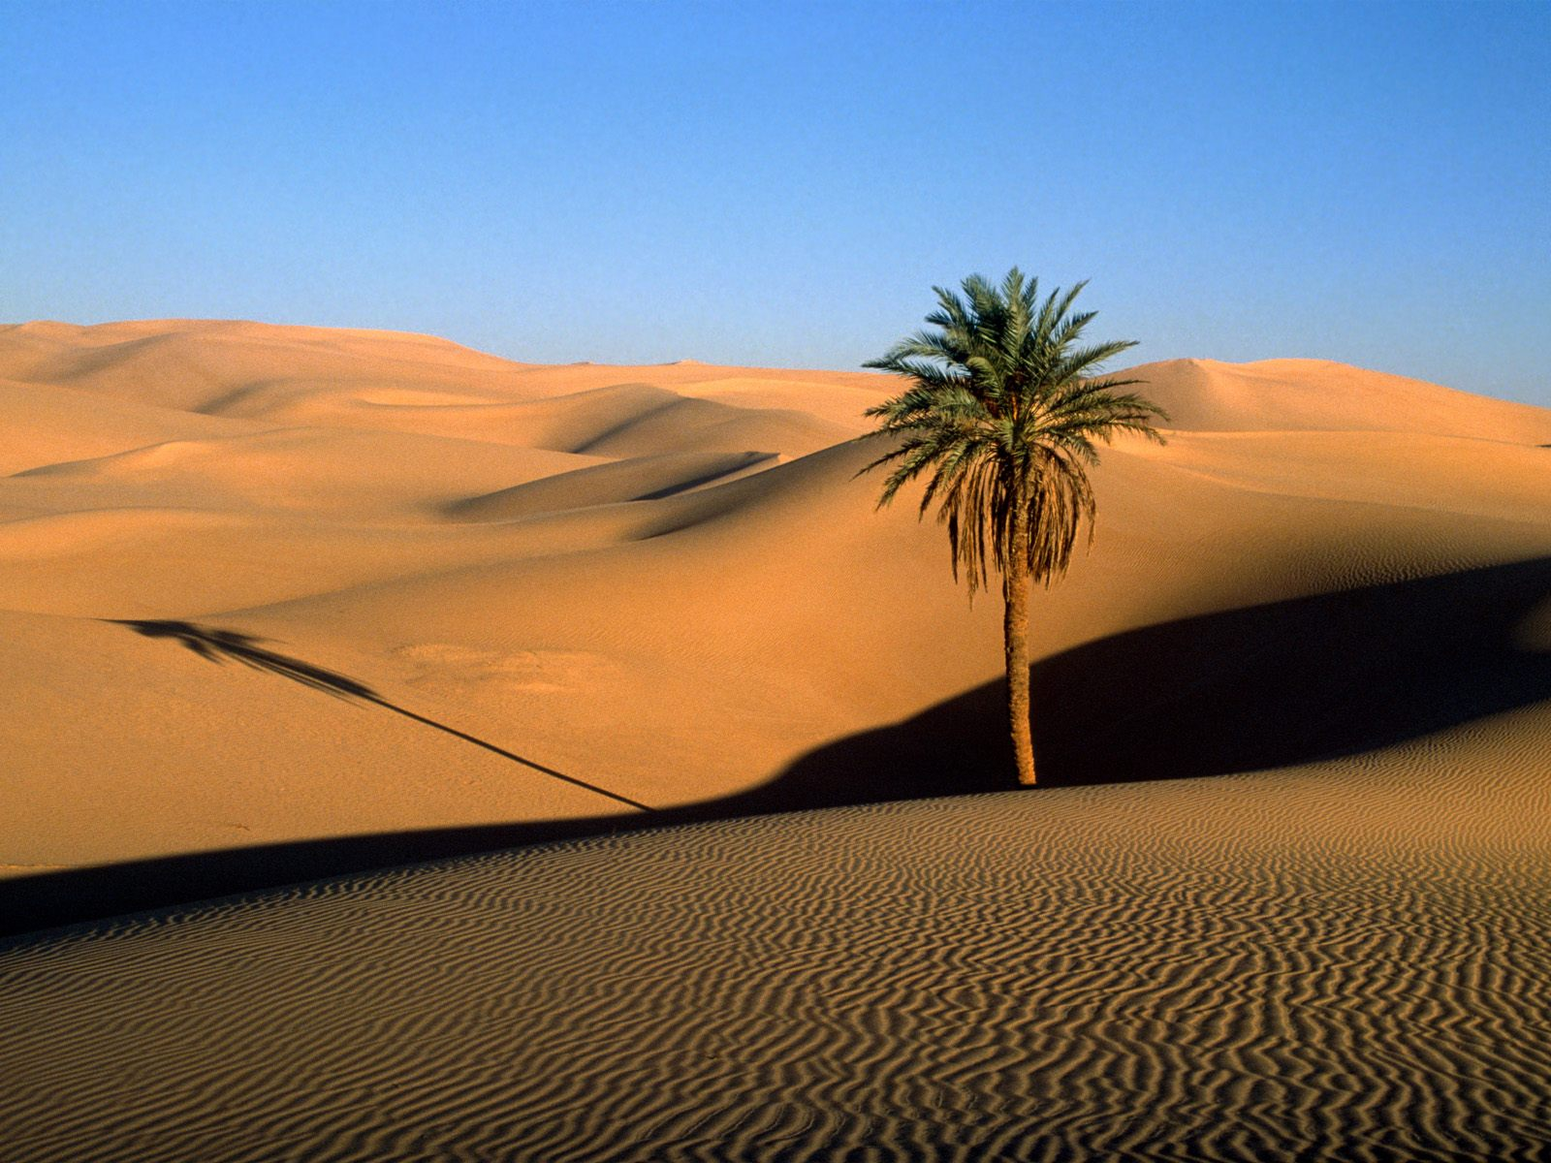
مازال الشاعر برغم حياته الطويلة في الغربة عاجزاً عن التكيّف في البيئة الأجنبيّة .
ومازال الشاعر يزاوج بين تيّارين .. الرومانتيكي الحالم ، والواقعي .. الذي يركّز على ( داعية الألم )
وكنت أمس بقـــربي نخلة نثرت على هجير حياتي الظل والرطـبَ
لم يجد الشاعر الذي خرج من البادية ومازالت تعيش في أعماقه غير النخلة وهي رمز العطاء في البادية .. ويستمرّ الشاعر الذي اغترب سنوات طويلة .. مرتبطة بجذور الصحراء .
رجعت إليك مهموماً لأني لم أجد في الناس
من يؤمن بالناس ..
رجعت إليك محروما ً ، لأن الكون أضلاع
بلا قلب ..
إن الرؤية الواقعية هنا تختلف عن البداية الرومانتيكيّة ومن هنا اختلفت الموسيقى التصويرية وهذا هو المذاق الجديـد .

Slide 9
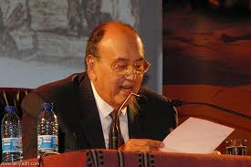
التزامه بقضايا الوطن :
في قصيدته بعنوان ( الهنود الحمر ) يتناول قصة الهنود الحمر الذي اجتاحهم البيض نتيجة تخلّفهم الحضاري وأوهامهم التي عاشوا فيها ، ولم يبق منهم سوى نقوش تملأ المتاحف أو بقايا من سلالتهم ، ثم تأتيه رجفة وهو ينكأ جراحنا :.
قل يا أخي، هل يبصر السواح يوماً ما حضراتنا بقايا ؟ ملء المتاحف أو سبابا

Slide 10
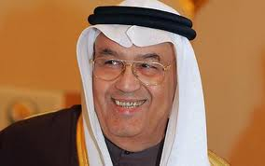
مفهوم الموت والحياة :
القضية الثانية تتصل بفكرة انطفاء الحياة ، وقد خصّص ديواناً لرثاء شقيقه نبيل أسماه (في ذكرى نبيل )
أخي كنت والدنيـا كيـان يضمّــنا أخي أنت والدنيا كيان تصدّعـــا
أخي كنت والأحـلام ترقص بيننا أخي أنت والأحلام تجثم ركّعــا
أخي كنت والكاسات تطفح نشـوة أخي أنت والكاسات تقطر أدمعا
وهي أبيات فيها الإحساس بالزمن وما في دورانه من تحوّل في طبيعة الأشياء إلى التصدّع والانهيار .

Slide 11
تتميز أغاني الوداع التي نظمها الشاعر في رثاء بعض أهله, تتميز بأمرين :
الأول: الأسلوب الإنشائي والحركة في الصورة:( سلاما أيها الموت , أتيت رأيت وامتدت , يداك ومادت الدنيا , وأطبق بعدها الصمت).
الأمر الثاني : هو هزيمة الحياة أمام الموت (أيهزمنا الموت,
يهزم حتى المحبة الإخاء؟ علام إذن يانبيل الحياة؟

Slide 12
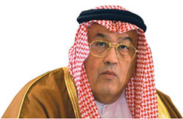
موقف غازي من الحضارة الغربيّة:
غازي لا يرفض الحضارة الغربيّة ، ولكنه يرفض أن نفقد خصائصنا الذّاتية "ينبغي أن نتأمل هذه الحضارة فنقتبس منها علومها ونلم بتراثها الفكري إلماماً لا يقتضي الاقتباس ثم ننظر إلى جوانبها اللا إنسانية فنرفضها . ولعلّ في مثل هذه النظرة المتوازنة ما يعنيننا على أن نبني من جديد في بلادنا حضارة كـحضارتنا القديمة التي كانت تقود العالم كلّه .

